Slide 1
Proses Bisnis dan Pengendalian Internal Siklus Pengeluaran 3 (Sistem Aset Tetap)
Titis Wahyuni

Slide 2
The Fixed Asset System (FAS)
Fixed Assets - property, plant, and equipment used in the operation of a business
Notes:
23

Slide 3
Tujuan Sistem Aset Tetap
Memperoleh aset tetap sesuai dengan persetujuan dan prosedur manajemen
Menjaga catatan akuntansi akuisisi aset, biaya, deskripsi, dan lokasi yang memadai
Menyimpan catatan penyusutan untuk aset yang dapat didepresiasi sesuai dengan metode yang dapat diterima
Memberikan informasi kepada manajemen untuk membantunya merencanakan investasi aset tetap di masa depan
Mencatat dengan benar penghentian dan pelepasan aset tetap

Slide 4
Sistem Aset Tetap
Sistem aset tetap terdiri dari:
Perolehan aset
Pemeliharaan aset
Pelepasan Aset

Slide 5
Perolehan Aset
Dimulai saat dept. manajer menentukan bahwa aset tetap lama perlu diganti atau aset tetap baru akan diperoleh.
Form permintaan pembelian harus sudah diisi.
Memerlukan tanda tangan otorisasi untuk item yang melebihi batas yang ditentukan sebelumnya.
Bagian AT akan melakukan fungsi pencatatan.

Slide 6
Pemeliharaan aset
Melibatkan penyesuaian saldo akun anak perusahaan FAS saat aset terdepresiasi.
Perlu dilakukan perhitungan depresiasi yang merupakan transaksi internal yang didasarkan pada sistem FAS pada jadwal depresiasi.
Jika terdapat perbaikan fisik juga harus dicatat untuk meningkatkan saldo akun anak perusahaan dan jadwal penyusutan

Slide 7
Pelepasan Aset
Di akhir masa manfaat aset (atau disposisi sebelumnya), aset harus dikeluarkan dari catatan dan jadwal penyusutan.
Pelepasan aset membutuhkan formulir permintaan pembuangan dan laporan pembuangan sebagai dokumen sumber.

Slide 8
Proses Bisnis Siklus Pengeluaran untuk Sistem Aset Tetap
Aktivitas dari proses bisnis siklus Pengeluaran untuk system asset tetap terdiri dari:
Prosedur otorisasi AT
Pembelian AT
Penerimaan AT
Update AP
Akuntansi AT
Pengeluaran kas
Proses GL
Otorisasi untuk pelepasan AT
Prosedur otorisasi AT
Pembelian AT
Penerimaan AT
Update AP
Akuntansi AT
Pengeluaran kas
Proses GL
Otorisasi untuk pelepasan AT

Slide 9
DFD of Fixed Asset System

Slide 10
Computer-Based FAS Flowchart

Slide 11
Pengendalian Internal pada Sistem Aset Tetap
Otorisasi - harus formal dan eksplisit karena tingginya biaya sistem AT
Akuisisi
perubahan metode depresiasi
Pengawasan - ancaman penyelewengan membutuhkan pengawasan manajemen yang konstan:
pencurian - mengamankan lokasi fisik aset
penyalahgunaan - pantau aktivitas di tempat kerja
Verifikasi Independen - auditor internal harus memverifikasi catatan sistem AT secara berkala:
kewajaran faktor yang digunakan dalam keputusan (masa manfaat, diskon, model penganggaran)
lokasi, kondisi, dan nilai wajar dari pencatatan aset tetap dalam buku besar pembantu
logika pemrograman untuk perhitungan otomatis (depresiasi)

Slide 12
Dokumen Siklus Pengeluaran 3 (Sistem Aset Tetap)

Slide 13
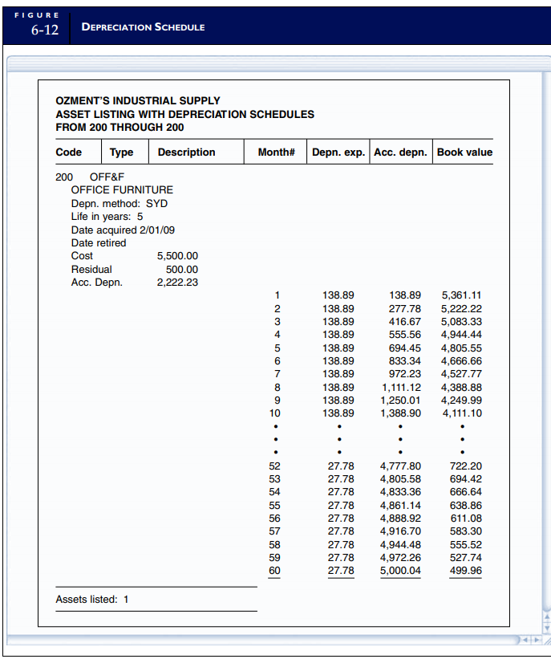

Slide 14
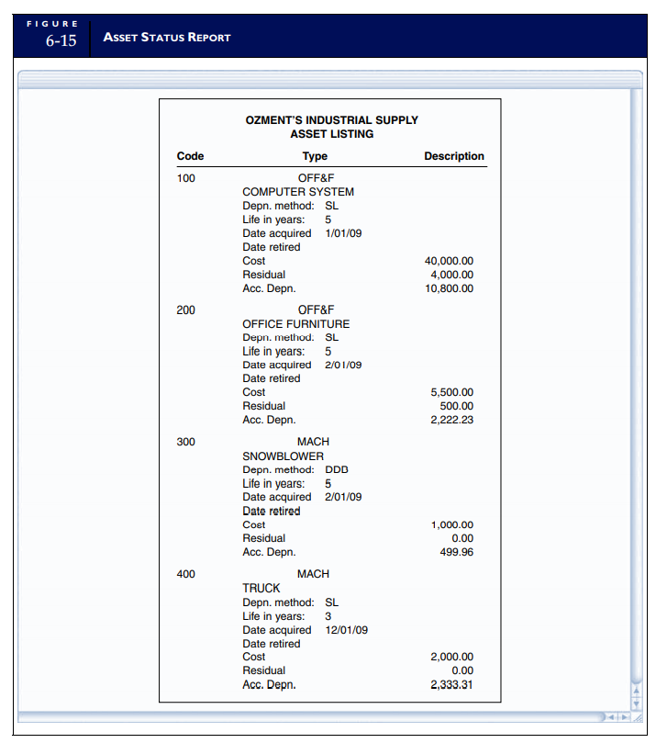

Slide 15
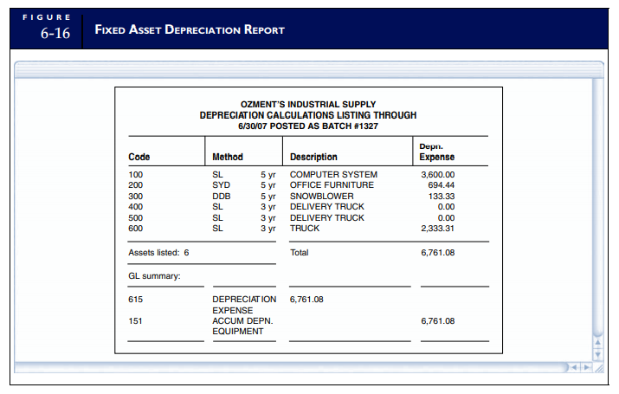

Slide 16
Terima Kasih

